Slide 1

3.2 函数模型及其应用
3.2.1 几类不同增长的函数模型

Slide 2


【自主预习】
三种函数模型的性质
 | y=a^{x}(a>1) | y=log_{a}x(a>1) | y=x^{n}(n>0)
在(0,+∞)上的增减性 | _______ | _______ | _______
图象的变化趋势 | 随x增大逐渐近似与____平行 | 随x增大逐渐近似与____平行 | 随n值而不同
增函数
增函数
增函数
y轴
x轴

Slide 3
 | y=a^{x}(a>1) | y=log_{a}x(a>1) | y=x^{n}(n>0)
增长速度 | ①y=a^{x}(a>1):随着x的增大,y增长速度_________, 会远远大于y=x^{n}(n>0)的增长速度,y=log_{a}x(a>1) 的增长速度_________ ②存在一个x₀,当x>x₀时,有___________
越来越快
越来越慢
a^{x}>x^{n}>log_{a}x

Slide 4
【即时小测】
1.已知变量y=3x-2,当x减少1个单位时,y的变化情况
是 ( )
A.y减少2个单位 B.y增加2个单位
C.y减少3个单位 D.y增加3个单位
【解析】选C.由y=3x-2可知,当x减少1个单位时,y相应地减少3个单位.

Slide 5
2.某公司每月的利润的平均增长率为7%,若12月份的利润是当年1月份利润的a倍,则a等于 ( )
A.1.07¹² B.1.07¹¹
C.0.93¹² D.0.93¹¹
【解析】选B.设1月份的利润为1,则当年12月份的利润为(1+7%)¹¹,故a=1.07¹¹.

Slide 6
3.在函数y=3x,y=log₃x,y=3^{x},y=x³中增长速度最快的是________.
【解析】由指数函数、对数函数、幂函数、一次函数的增长差异可判断出y=3^{x}的增长速度最快.
答案:y=3^{x}

Slide 7
【知识探究】
探究点 几类函数模型的增长差异
1.在区间(0,+∞)上,当a>1,n>0时,是否总有log_{a}x<x^{n}<a^{x}成立?
提示:不是,但总存在x₀,使得当a>1,n>0,x>x₀时,log_{a}x<x^{n}<a^{x}成立.

Slide 8
2.指数函数y=a^{x}(a>1)与对数函数y=log_{a}x(a>1)在(0,+∞)上都是增函数,增长速度一样吗?
提示:不一样.虽然都是增函数,由两者的图象变化情况可知增长速度不同,并且不在同一个“档次”上.

Slide 9
【归纳总结】
1.四类不同增长的函数模型
(1)增长速度不变的函数模型是一次函数模型.
(2)增长速度最快即呈现爆炸式增长的函数模型是指数型函数模型.

Slide 10
(3)增长速度较慢的函数模型是对数型函数模型.
(4)增长速度平稳的函数模型是幂函数模型.

Slide 11
2.几类函数模型的选择
(1)一次函数模型:当x增加一个单位时,y增加或减少的量为定值,则y是x的一次函数,一次函数的图象为直线.
(2)二次函数模型:二次函数是常用的重要模型,y是x或其他量的二次函数,常用来求解最大值或最小值问题,要注意定义域.

Slide 12
(3)指数函数模型、对数函数模型:当问题中每期(或每年、每段等)的增长率相同,则为指数函数模型或对数函数模型,一般与增长率、衰减率、利息等现实生活联系紧密.

Slide 13
特别提醒:选择函数模型时,其增长的速度是选择的重要依据.

Slide 14
类型一 几类函数模型的增长差异
【典例】1.(2016·佛山高一检测)下列函数中,随x的增大,增长速度最快的是 ( )
A.y=50x B.y=x⁵⁰
C.y=50^{x} D.y=log₅₀x(x∈N*)

Slide 15

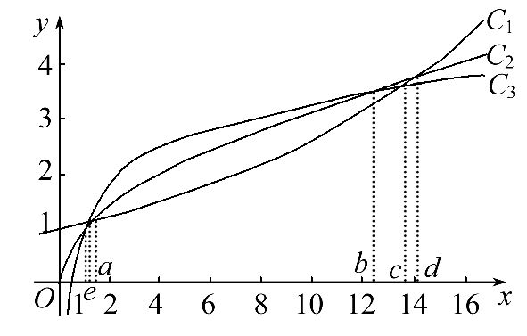
2.函数f(x)=1.1^{x},g(x)=lnx+1,h(x)= 的图象如图所
示,试分别指出各曲线对应的函数,并比较三个函数的
增长差异(以1,e,a,b,c,d为分界点).

Slide 16
【解题探究】1.典例1中判断四个函数模型增长速度差异问题的关键是什么?
提示:是确定变量间的关系,不能仅仅根据自变量较大时对应的函数值比较,还要看函数值的变化趋势.

Slide 17
2.典例2中判断各曲线对应的函数的关键是什么?1,e,a,b,c,d的含义是什么?
提示:关键是依据指数函数、对数函数、幂函数的增长速度,判断各曲线对应的函数.1,e,a,b,c,d的含义是相应曲线交点的横坐标.

Slide 18
【解析】1.选C.由于指数函数的增长是爆炸式的,所以
当x越来越大时,函数y=50^{x}增长速度最快.
2.由指数爆炸、对数增长、幂函数增长的差异可得
曲线C₁对应的函数是f(x)=1.1^{x},曲线C₂对应的函数是
h(x)= ,曲线C₃对应的函数是g(x)=lnx+1.

Slide 19
由题图知,当0<x<1时,f(x)>h(x)>g(x);
当1<x<e时,f(x)>g(x)>h(x);
当e<x<a时,g(x)>f(x)>h(x);
当a<x<b时,g(x)>h(x)>f(x);
当b<x<c时,h(x)>g(x)>f(x);
当c<x<d时,h(x)>f(x)>g(x);
当x>d时,f(x)>h(x)>g(x).

Slide 20
【方法技巧】常见的函数模型及增长特点
(1)线性函数模型:线性函数模型y=kx+b(k>0)的增长特点是直线上升,其增长速度不变.

Slide 21
(2)指数函数模型:能用指数型函数f(x)=ab^{x}+c(a,b,c为常数,a>0,b>1)表达的函数模型,其增长特点是随着自变量x的增大,函数值增长的速度越来越快,常称之为“指数爆炸”.

Slide 22
(3)对数函数模型:能用对数型函数f(x)=mlog_{a}x+n
(m,n,a为常数,m>0,x>0,a>1)表达的函数模型,其增长
的特点是开始阶段增长得较快,但随着x的逐渐增大,
其函数值变化得越来越慢,常称之为“蜗牛式增长”.

Slide 23
(4)幂函数模型:能用幂型函数f(x)=ax^{α}+b(a,b,α为常数,a≠0,α≠1)表达的函数模型,其增长情况由a和α的取值确定.

Slide 24
特别提醒:常见的幂函数模型以二次函数和反比例函数模型为主.

Slide 25

【变式训练】若x∈(0,1),试分析三个函数模型y=2^{x},y= ,y=lgx的大小,用“>”连接起来为________.
【解析】当x∈(0,1)时,2^{x}>1,1> >0,
lgx<0,所以2^{x}> >lgx.
答案:2^{x}> >lgx

Slide 26
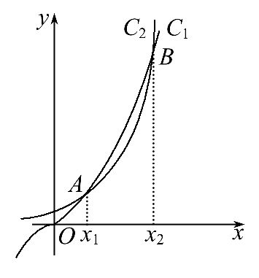
类型二 指数函数、对数函数与幂函数模型的比较
【典例】函数f(x)=2^{x}和g(x)=x³的图象如图所示.设两函数的图象交于点A(x₁,y₁),B(x₂,y₂),且x₁<x₂.

Slide 27
(1)请指出图中曲线C₁,C₂分别对应的函数.
(2)结合函数图象,判断f(6),g(6),f(2011),g(2011)的大小.

Slide 28
【解题探究】本例图中两图象分别过哪几个关键点?增长的速度怎样?它们交点的横坐标x₁,x₂大约在什么范围内?

Slide 29
提示:曲线C₁过原点,曲线C₂与y轴有交点,曲线C₂增长
的速度快.又因为f(1)>g(1),f(2)<g(2),f(9)<g(9),
f(10)>g(10),所以1<x₁<2,9<x₂<10.

Slide 30
【解析】(1)C₁对应的函数为g(x)=x³,C₂对应的函数为f(x)=2^{x}.

Slide 31
(2)因为f(1)>g(1),f(2)<g(2),f(9)<g(9),f(10)>
g(10),所以1<x₁<2,9<x₂<10,所以x₁<6<x₂,2011>x₂.从图象上可以看出,当x₁<x<x₂时,f(x)<g(x),所以f(6)<g(6).当x>x₂时,f(x)>g(x),所以f(2011)>
g(2011).又因为g(2011)>g(6),所以f(2011)>
g(2011)>g(6)>f(6).

Slide 32
【延伸探究】
1.本典例中,若将“函数f(x)=2^{x}”改为“f(x)=3^{x}”,又如何求解(1)呢?
【解析】由图象的变化趋势以及指数函数和幂函数的增长速度可知:C₁对应的函数为g(x)=x³,C₂对应的函数为f(x)=3^{x}.

Slide 33
2.本典例条件不变,(2)中结论若改为:试结合图象,判断f(8),g(8),f(2015),g(2015)的大小.

Slide 34
【解析】因为f(1)>g(1),f(2)<g(2),f(9)<g(9),
f(10)>g(10),所以1<x₁<2,9<x₂<10,所以x₁<8<x₂,
2015>x₂.从图象上可以看出,当x₁<x<x₂时,f(x)<g(x),
所以f(8)<g(8).当x>x₂时,f(x)>g(x),所以f(2015)>
g(2015).又因为g(2015)>g(8),所以f(2015)>g(2015)>
g(8)>f(8).

Slide 35
【方法技巧】由图象判断指数函数、对数函数和幂函数的方法
根据图象判断增长型的指数函数、对数函数和幂函数时,通常是观察函数图象上升得快慢,即随着自变量的增长,图象最“陡”的函数是指数函数,图象趋于平缓的函数是对数函数.

Slide 36
【拓展延伸】解答图象信息迁移题的策略
(1)明确纵轴、横轴的意义.
(2)从图形形状上判定函数模型.
(3)抓住特殊点的实际意义,特殊点一般包括最高点、最低点以及折线的拐角点等.

Slide 37
(4)通过方程、不等式、函数等数学模型化实际问题为数学问题.

Slide 38
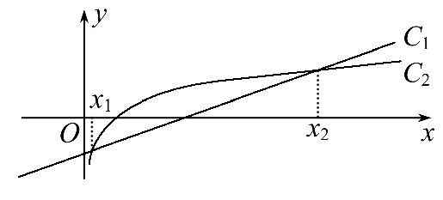
【补偿训练】(2015·包头高一检测)函数f(x)=lgx,
g(x)=0.3x-1的图象如图所示:

Slide 39
(1)试根据函数的增长差异指出曲线C₁,C₂分别对应的函数.
(2)比较两函数的增长差异(以两图象交点为分界点,对f(x),g(x)的大小进行比较).

Slide 40
【解析】(1)曲线C₁对应的函数为g(x)=0.3x-1,C₂对应的函数为f(x)=lgx.
(2)当0<x<x₁时,g(x)>f(x);当x₁<x<x₂时,f(x)>g(x);
当x>x₂时,g(x)>f(x);当x=x₁或x=x₂时,g(x)=f(x).

Slide 41
【延伸探究】
1.本题条件不变,试根据图象确定x₁与1,x₂与10的大小关系.
【解析】根据C₂对应的函数关系式为f(x)=lgx,结合图象与x的交点为(1,0)可知,x₁<1;由于f(10)=lg10=
1,g(10)=0.3×10-1=2,g(10)>f(10),根据图象,可知x₂<10.

Slide 42
2.本题条件不变,试根据图象比较f(1.5),
g(1.5),f(2015),g(2015)的大小.
【解析】由于f(3)=lg3>0,g(3)=0.3×3-1<0,
f(10)=lg10=1,g(10)=0.3×10-1=2,

Slide 43
g(10)>f(10),结合图象可知3<x₂<10,由于当1<x<3
时,f(x)>g(x),故f(1.5)>g(1.5);由于x₂<10,故当x>10
时,g(x)>f(x),故g(2015)>f(2015),又因为f(2015)>
f(1.5),所以g(2015)>f(2015)>f(1.5)>g(1.5).

Slide 44
类型三 函数模型的选择问题
【典例】1.(2016·安顺高一检测)某大型超市为了
满足顾客对商品的购物需求,对超市的商品种类做了
一定的调整.结果调整初期利润增长迅速,随着时间
的推移,增长速度越来越慢,如果建立恰当的函数模
型来反映该超市调整后利润y与售出商品的数量x的

Slide 45
关系,则可选用( )
A.一次函数 B.二次函数
C.指数型函数 D.对数型函数

Slide 46
2.(2016·昆明高一检测)学校请了30名木工,要制作200把椅子和100张课桌.已知制作一张课桌与制作一把椅子的工时数之比为10∶7,问30名工人应当如何分组(一组制作课桌,另一组制作椅子),能使完成全部任务最快?

Slide 47
【解题探究】1.典例1中由初期利润增长迅速,后来增长越来越慢,联想到哪类函数的增长特性?
提示:符合对数函数的增长特点.

Slide 48
2.典例2中能使完成全部任务最快,应比较哪些量的关系?
提示:在完成全部任务的前提下,应使制作课桌与制作椅子的时间尽可能接近或相等.

Slide 49
【解析】1.选D.一次函数保持均匀地增长,不符合题意;二次函数在对称轴的两侧有增也有减;而指数函数是爆炸式增长,不符合“增长越来越慢”;因此,只有对数函数最符合题意,先快速增长,后来增长越来越慢.

Slide 50
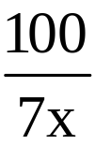
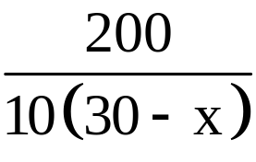
2.设x名工人制作课桌,(30-x)名工人制作椅子,一个工
人在一个单位时间里可制作7张课桌或10把椅子,所以
制作100张课桌所需时间为函数P(x)= ,制作200把
椅子所需时间为函数Q(x)= ,完成全部任务
所需的时间f(x)为P(x)与Q(x)中的较大值.欲使完成
任务最快,需使P(x)与Q(x)尽可能接近(或相等).令

Slide 51
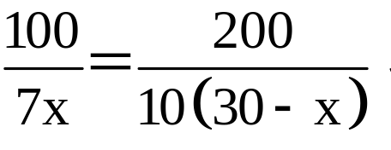
P(x)=Q(x),即 解得x=12.5,因为人数x∈N,考察x=12和13的情形有P(12)≈1.19,Q(12)≈
1.111,P(13)≈1.099,Q(13)≈1.176,
所以f(12)=1.19,f(13)=1.176,
因为f(12)>f(13),所以x=13时,f(x)取最小值,
所以用13名工人制作课桌,17名工人制作椅子能使任务最快完成.

Slide 52
【方法技巧】建立函数模型应遵循的三个原则
(1)简化原则:建立函数模型,原型一定要简化,抓主要因素,主要变量,尽量建立较低阶、较简便的模型.
(2)可推演原则:建立模型,一定要有意义,既能作理论分析,又能计算、推理,且能得出正确结论.

Slide 53
(3)反映性原则:建立模型,应与原型具有“相似性”,所得模型的解应具有说明问题的功能,能回到具体问题中解决问题.

Slide 54
【变式训练】某债券市场发行三种债券,A种面值为100元,一年到期本息和为103元;B种面值为50元,半年到期本息和为51.4元;C种面值为100元,但买入价为97元,一年到期本息和为100元.作为购买者,分析这三种债券的收益,如果只能购买一种债券,你认为应购买哪种?

Slide 55
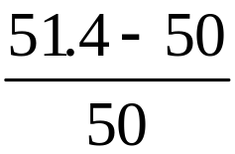
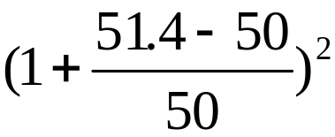
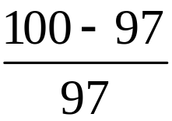
【解析】A种债券的收益是每100元一年到期收益3元;B
种债券的半年利率为 ,所以100元一年到期的本
息和为
100 ≈105.68(元),收益为5.68元;C种债券
的利率为 ,100元一年到期的本息和为

Slide 56
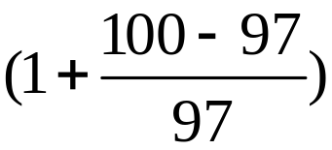
100 ≈103.09(元),收益为3.09元.通过以上分析,购买B种债券.

Slide 57

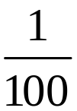
自我纠错 几类函数模型的增长差异
【典例】下列函数中随x的增大而增大且速度最快
的是 ( )
A.y= e^{x} B.y=100lnx
C.y=x¹⁰ D.y=100·2^{x}

Slide 58
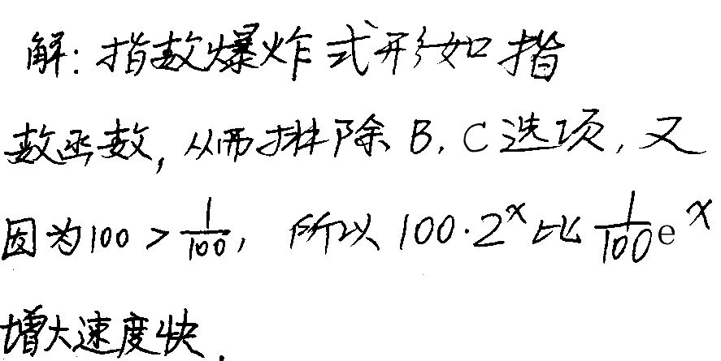
【失误案例】

Slide 59
分析解题过程,找出错误之处,并写出正确答案.
提示:错误的根本原因在于影响指数型函数增长速度
的量是指数函数的底数,而非其系数,本题误认为由于
100> ,得出100·2^{x}比 e^{x}的增大速度快的错误结
论,正确解答过程如下.

Slide 60
【解析】选A.指数爆炸式形如指数函数.由于影响指
数型函数增长速度的量是指数函数的底数,因为e>2,
所以 e^{x}比100·2^{x}增大速度快.

Slide 61


